Slide 1
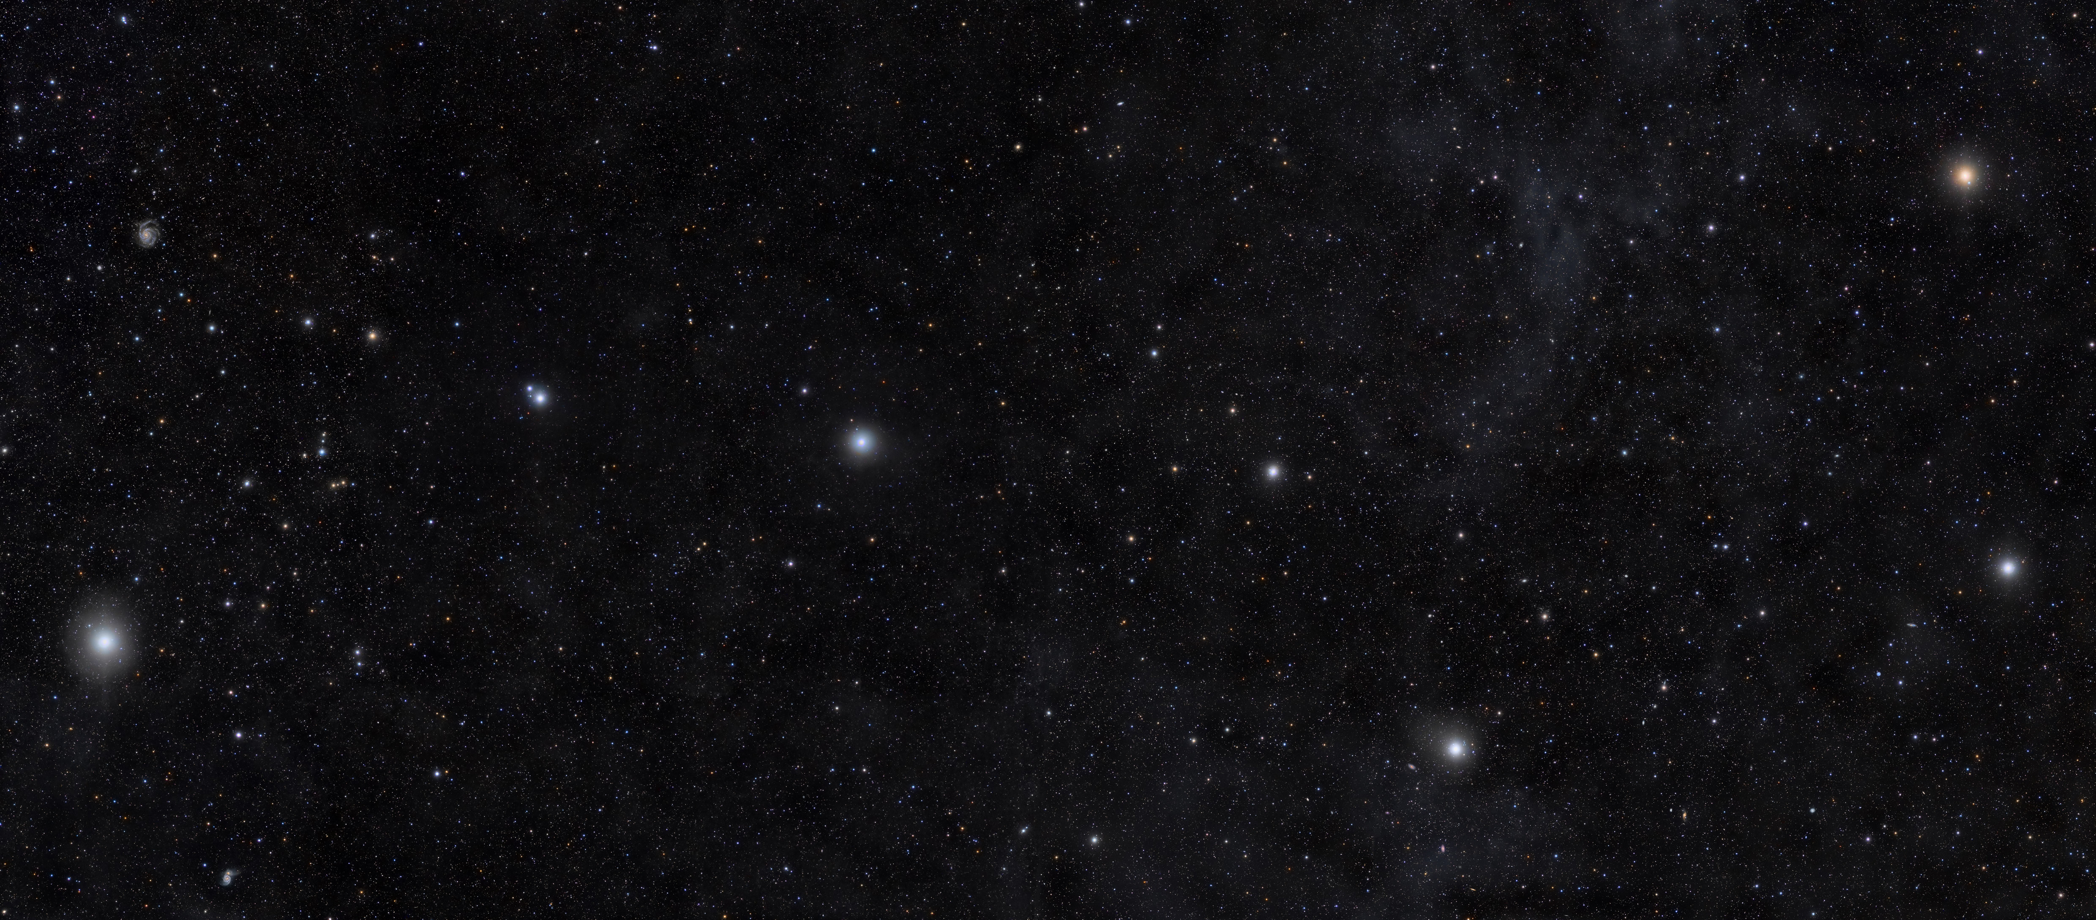
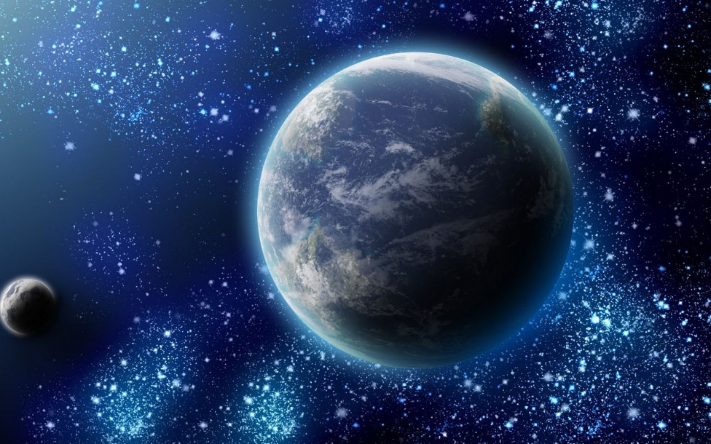
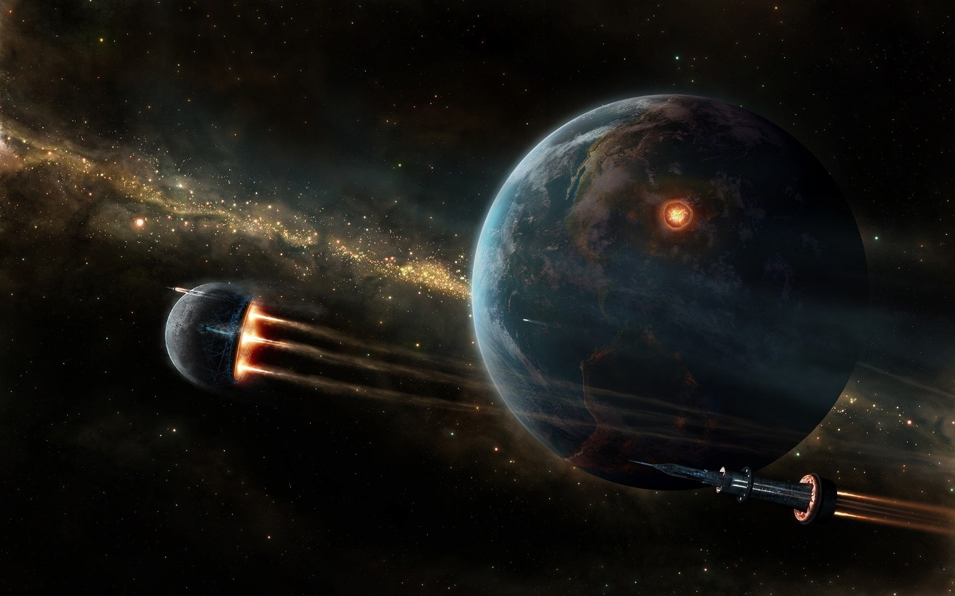
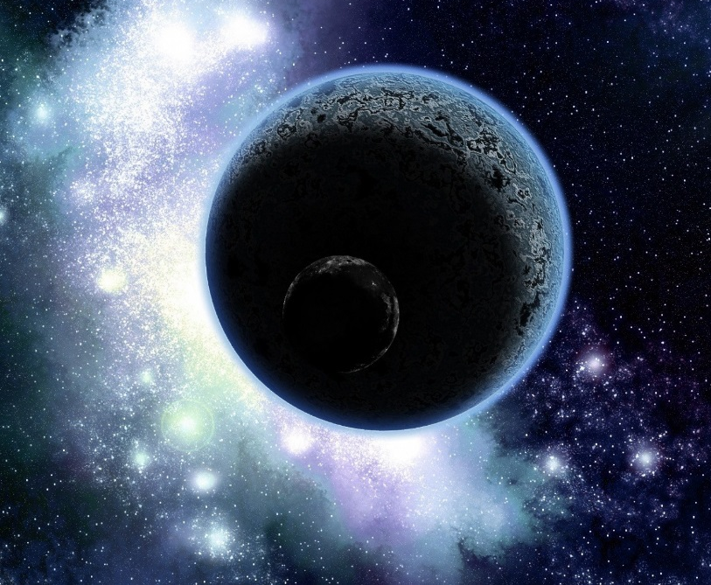
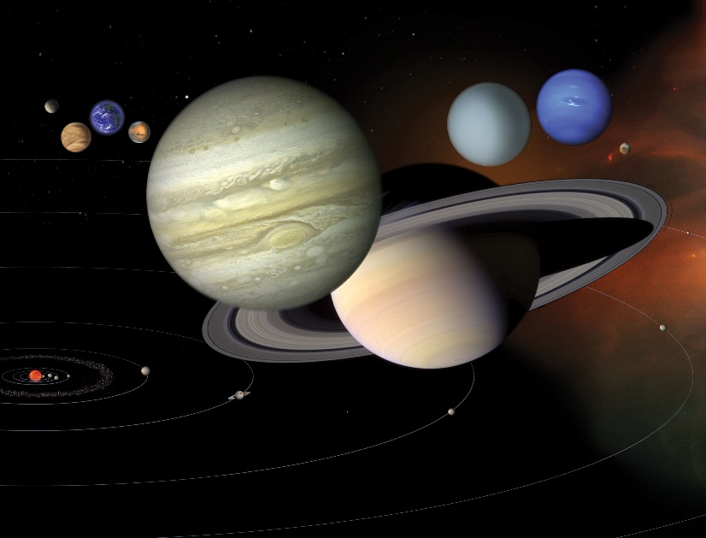
Знаете,
каким он парнем был?

Slide 2
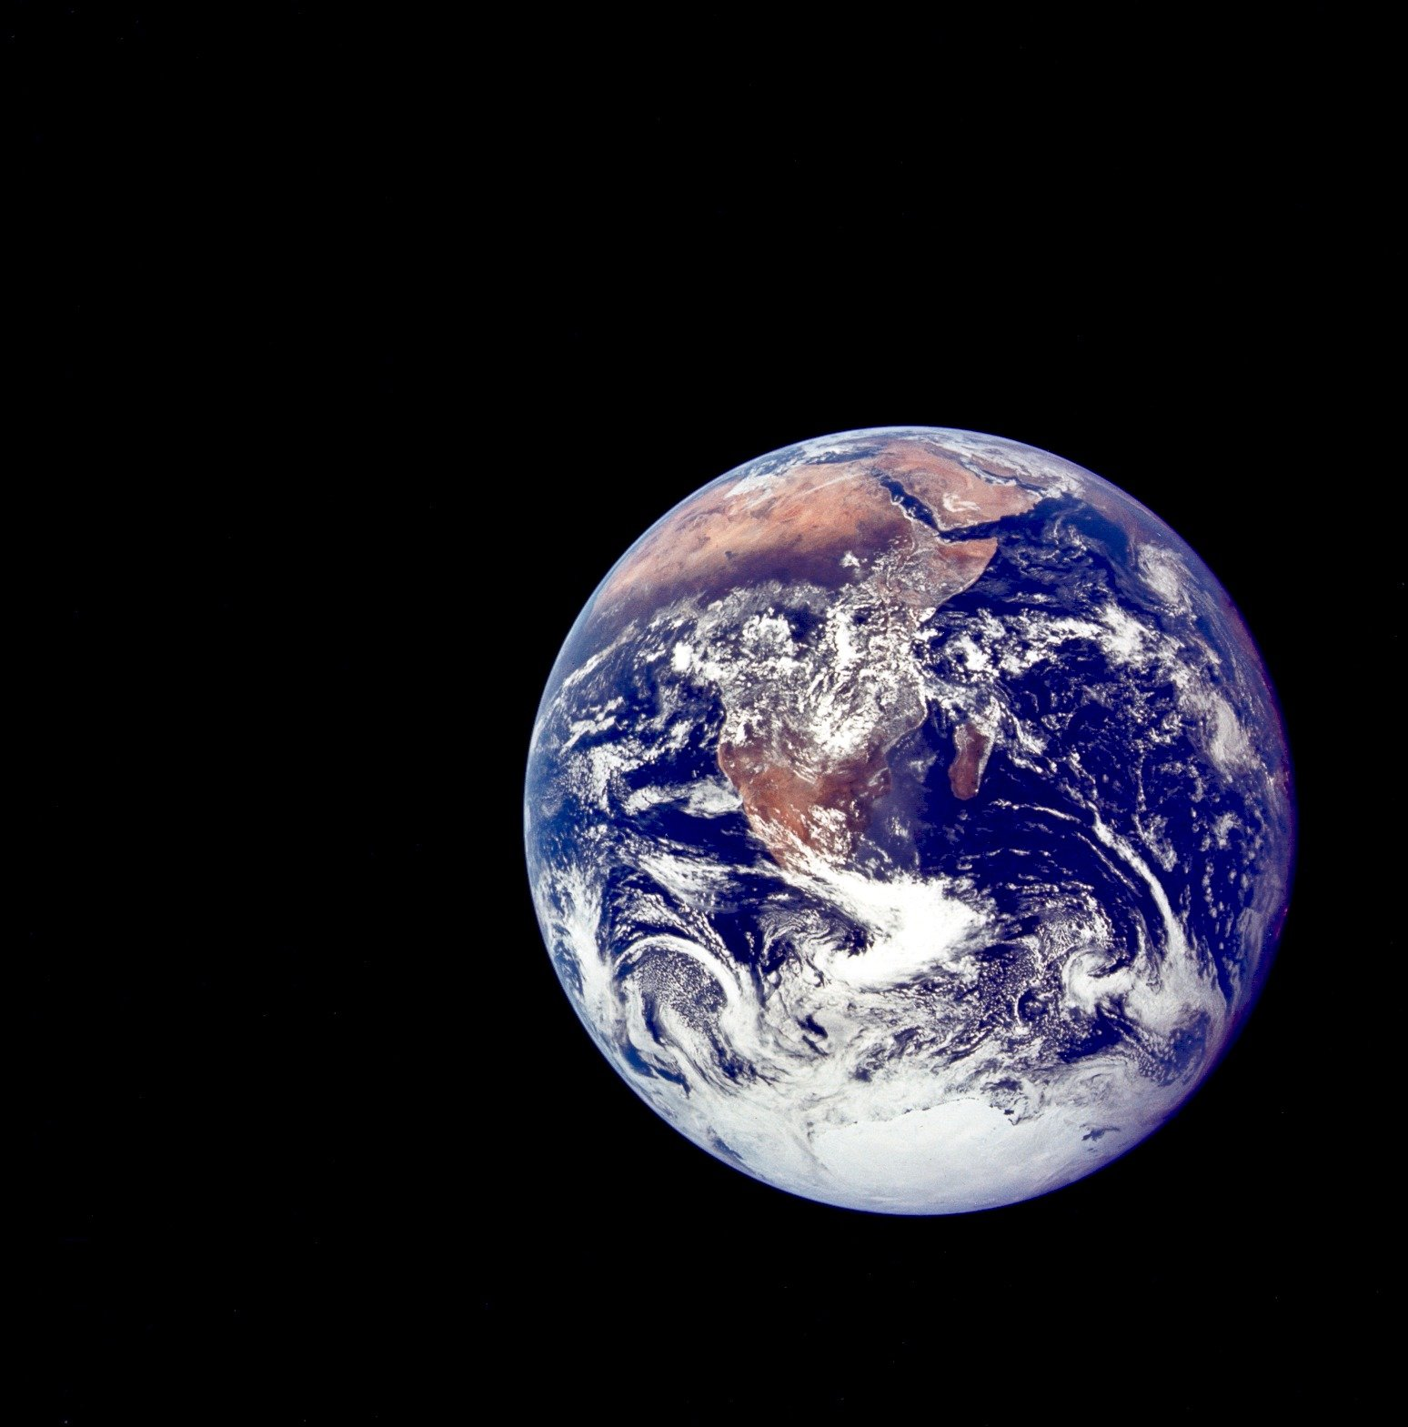
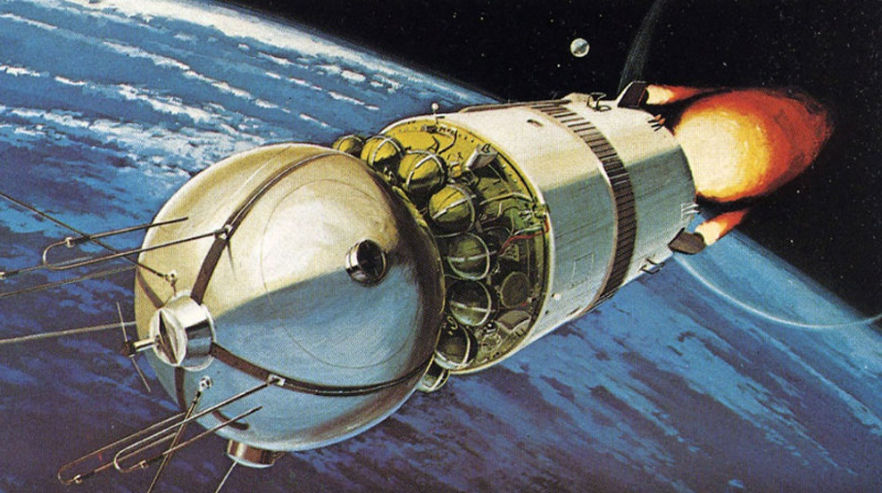
ВИТОК ВОКРУГ ЗЕМЛИ - ПУТЬ В БЕССМЕРТИЕ

Slide 3
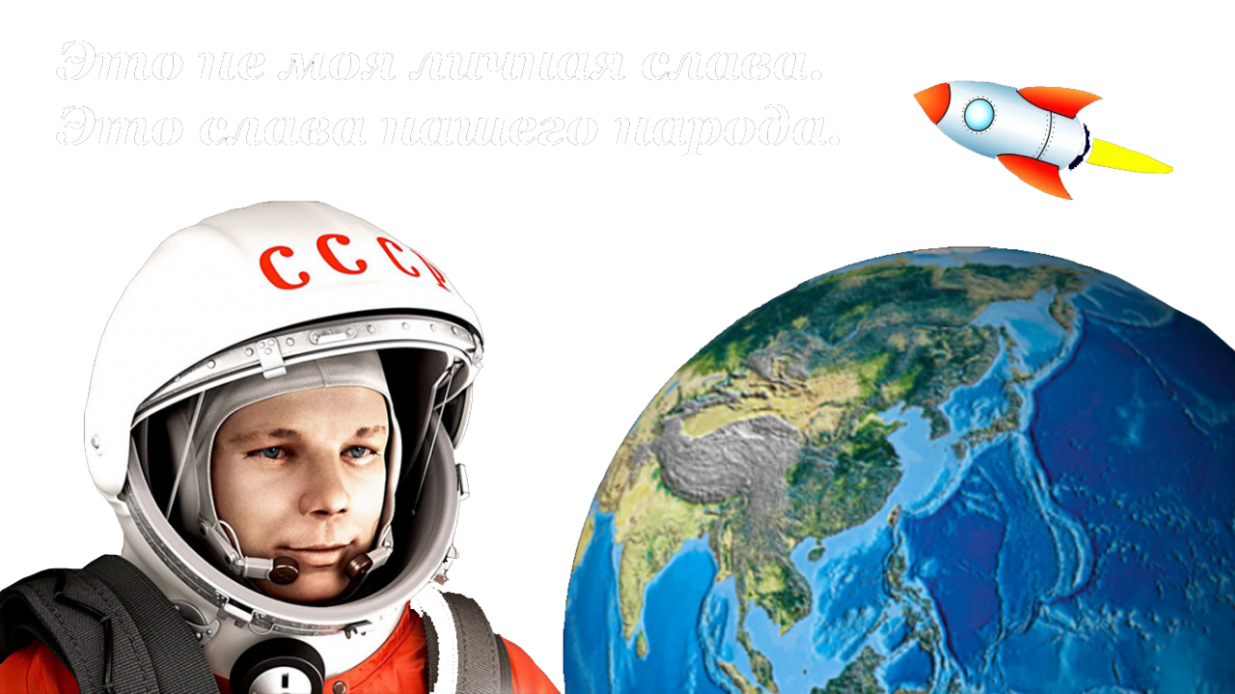
Юрий Алексеевич Гагарин – первый покоритель космоса

Slide 4

Почему первый полёт человека в космос стал таким важным историческим событием?
Это были первые минуты космической эры, и поэтому они так потрясли мир
Человеком были преодолены рубежи сомнений и неизвестности
Полет Гагарина показал, что человек может летать в космос
В те годы между СССР и США шло соревнование за ведущую роль в завоевании космоса. И первенство в этом состязании одержал Советский Союз

Slide 5

ВИКТОРИНА

Slide 6
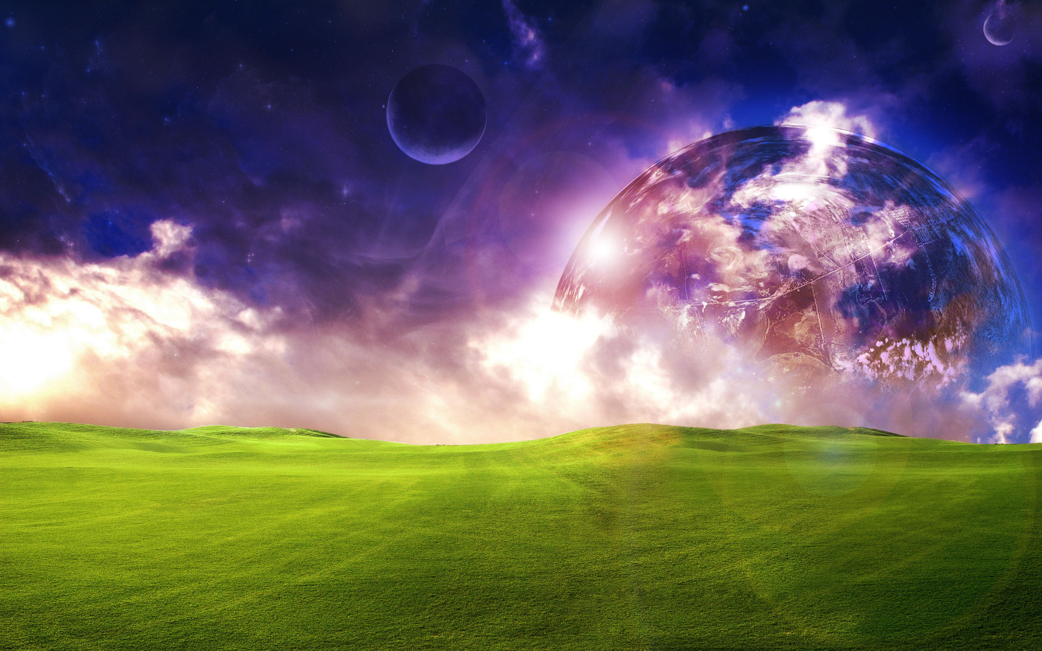
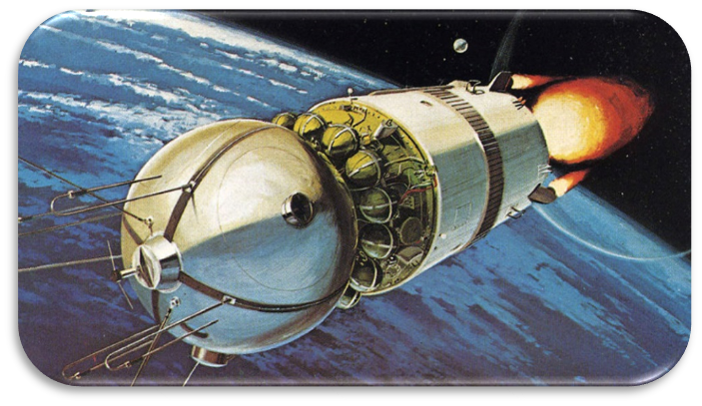
Какое название имела ракета-носитель, которая должна была впервые в истории человечества вывести в космос корабль с человеком на борту?
«Восток»
«Веста»
«Восход»

Slide 7


ОТВЕТ ПРАВИЛЬНЫЙ

Slide 8

ОТВЕТ НЕВЕРНЫЙ

Slide 9
Как назывался космодром, с которого была запущена ракета Ю.А. Гагарина?
ПЛЕСЕЦК
БАЙКОНУР
ВОСТОЧНЫЙ

Slide 10
ОТВЕТ ПРАВИЛЬНЫЙ

Slide 11
ОТВЕТ НЕВЕРНЫЙ

Slide 12
Где расположен космодром Байконур?
В РОССИИ
В КАЗАХСТАНЕ
В УЗБЕКЕСТАНЕ

Slide 13
ОТВЕТ ПРАВИЛЬНЫЙ

Slide 14
ОТВЕТ НЕВЕРНЫЙ

Slide 15
Назовите позывной
Ю.А. Гагарина
БЕРЁЗА
СОСНА
КЕДР

Slide 16
ОТВЕТ ПРАВИЛЬНЫЙ

Slide 17
ОТВЕТ НЕВЕРНЫЙ

Slide 18
Какие слово произнёс Ю.А. Гагарин перед взлётом
ПОЕХАЛИ
ВПЕРЁД
ВЗЛЕТАЮ

Slide 19
ОТВЕТ ПРАВИЛЬНЫЙ

Slide 20
ОТВЕТ НЕВЕРНЫЙ

Slide 21
Дата первого полёта Ю.А. Гагарина, 12 апреля, стала государственным праздником.
Как называется этот праздник?
День рождения Ю.А. Гагарина
День космонавтики
День Вселенной

Slide 22
ОТВЕТ ПРАВИЛЬНЫЙ

Slide 23
ОТВЕТ НЕВЕРНЫЙ

Slide 24
Цель первого полёта Ю.А. Гагарина -
изучение переносимости человеком условий космического полёта: необходимо было проверить возможность пребывания человека в космосе, оборудование корабля в полёте, связь корабля с Землёй, а также убедиться в возможности приземления корабля с космонавтом на борту.

Slide 25
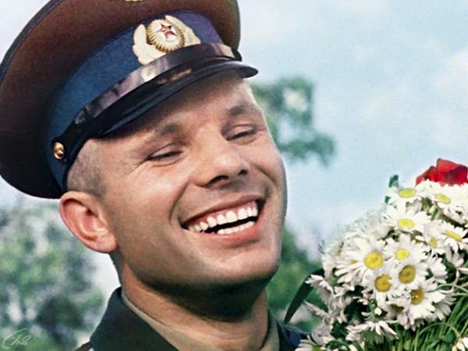

Slide 26
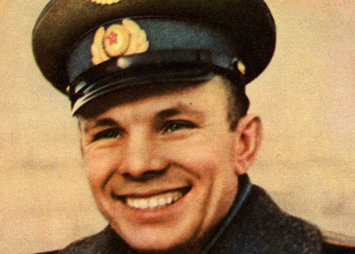
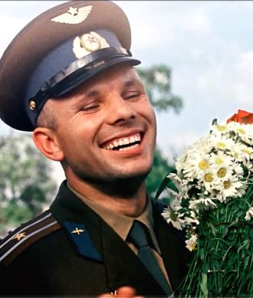
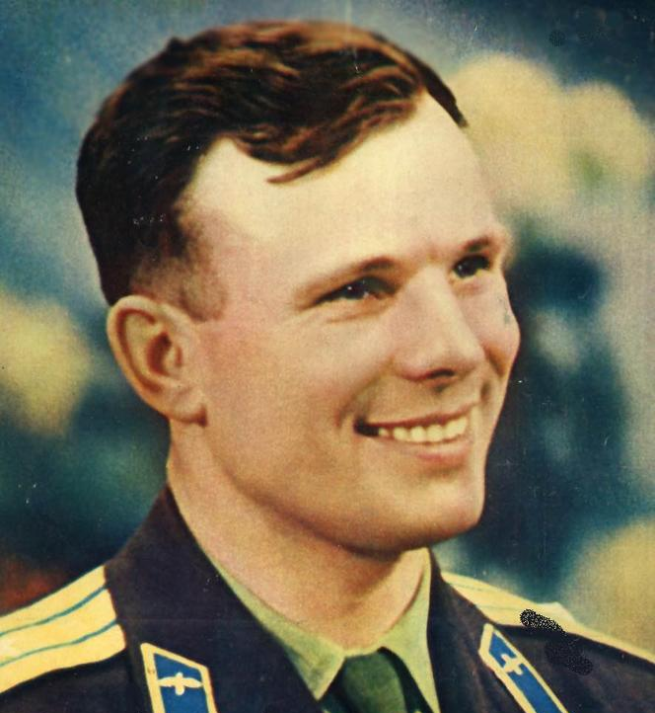

Slide 27

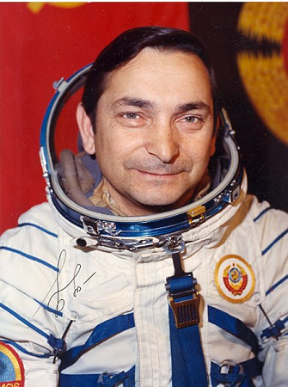
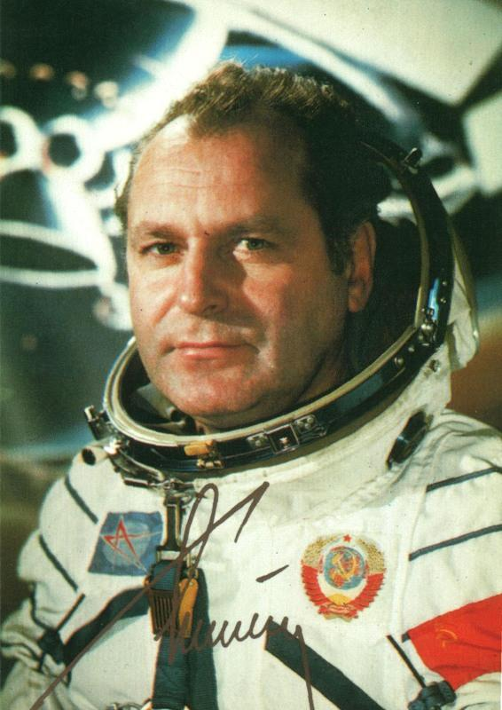
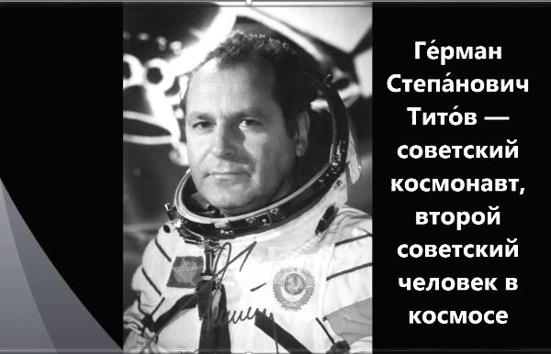
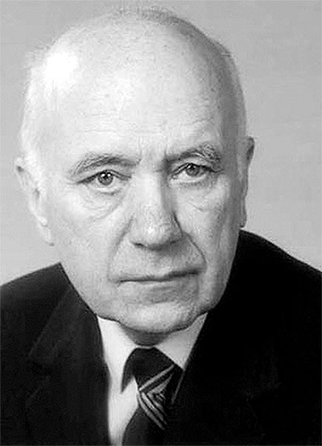
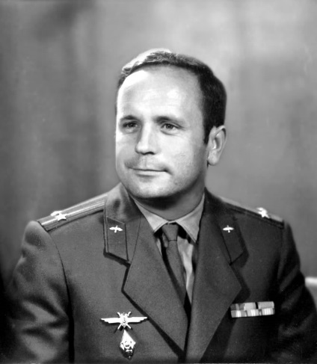
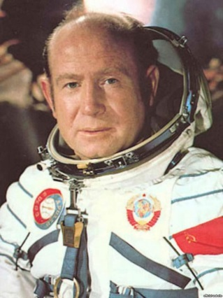
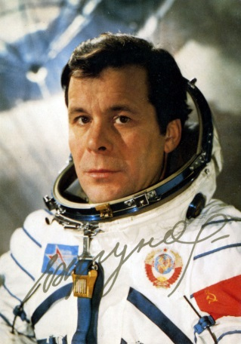

Slide 28
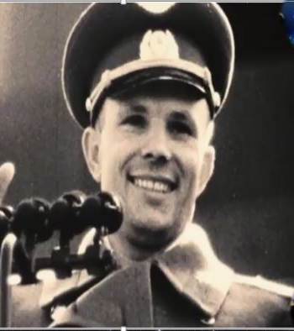

Slide 29
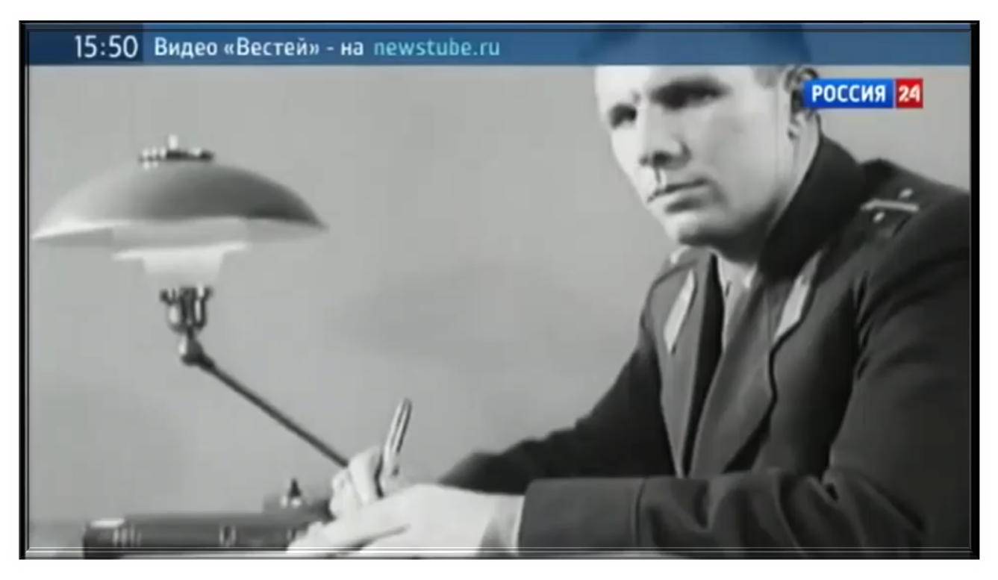

Slide 30
В чём заключается мужество Ю.А. Гагарина?
В чём состоял подвиг Ю.А. Гагарина?
ЧТО ТАКОЕ МУЖЕСТВО?
ГЕРОЙ – ЭТО…
ЧТО ТАКОЕ ПОДВИГ?

Slide 31
